Slide 1
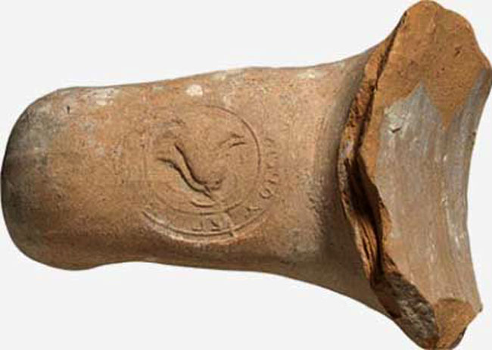
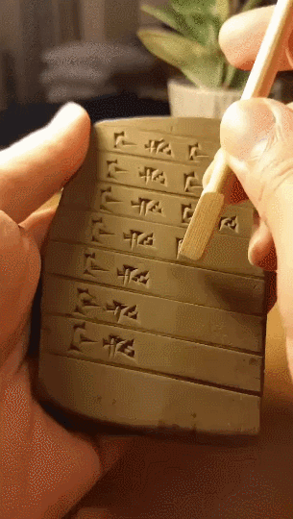
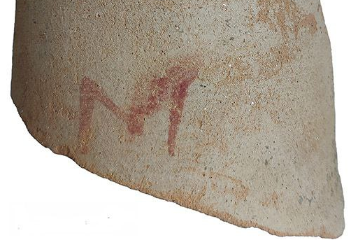
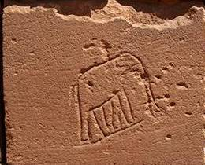
Граффити, дипинти, стампати: знаки и надписи на керамике, технологический аспект.
Презентация для совместного семинара НУГ «Семитская эпиграфика в цифровую эпоху» и НУГ «Керамическая лаборатория»
5 марта 2024, 18.00, ауд. Л-109
5 марта, 18.00, аудитория Л-109
Митрохина К.Л.

Slide 2
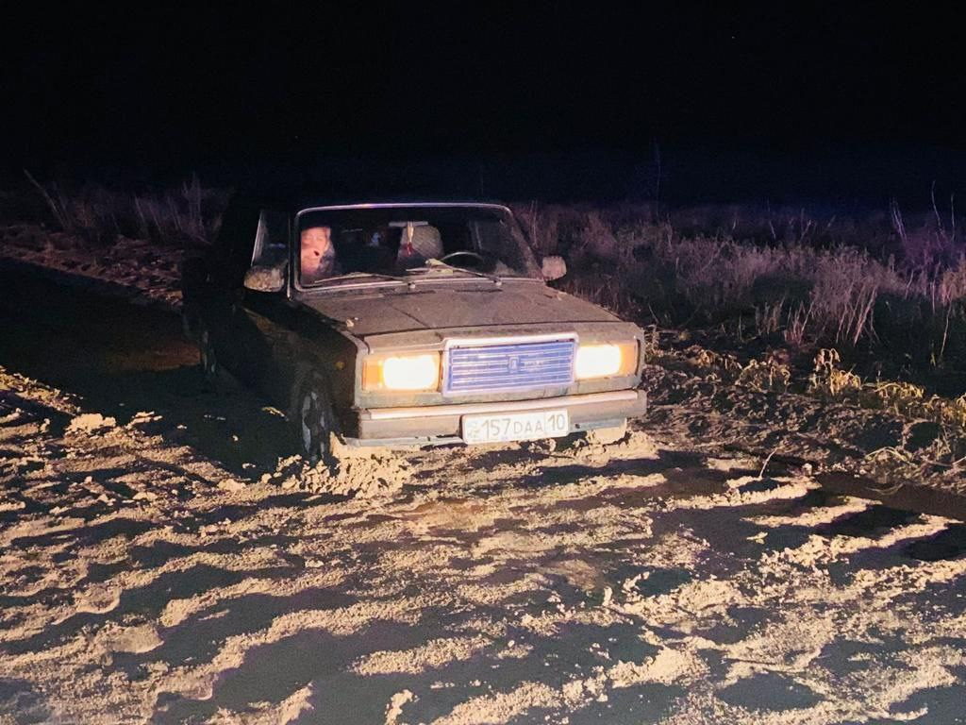
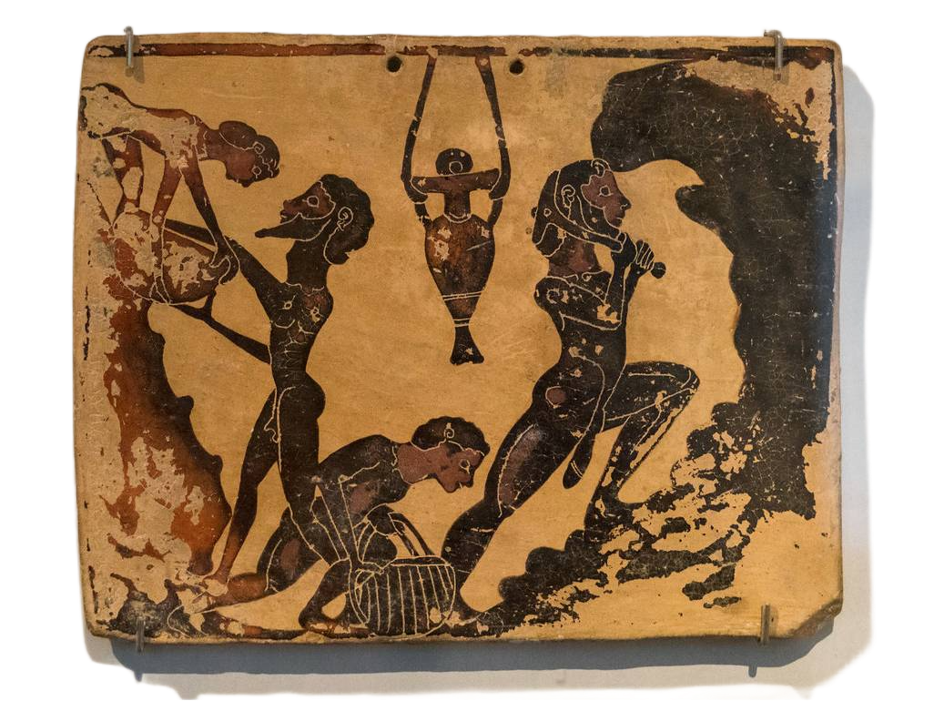
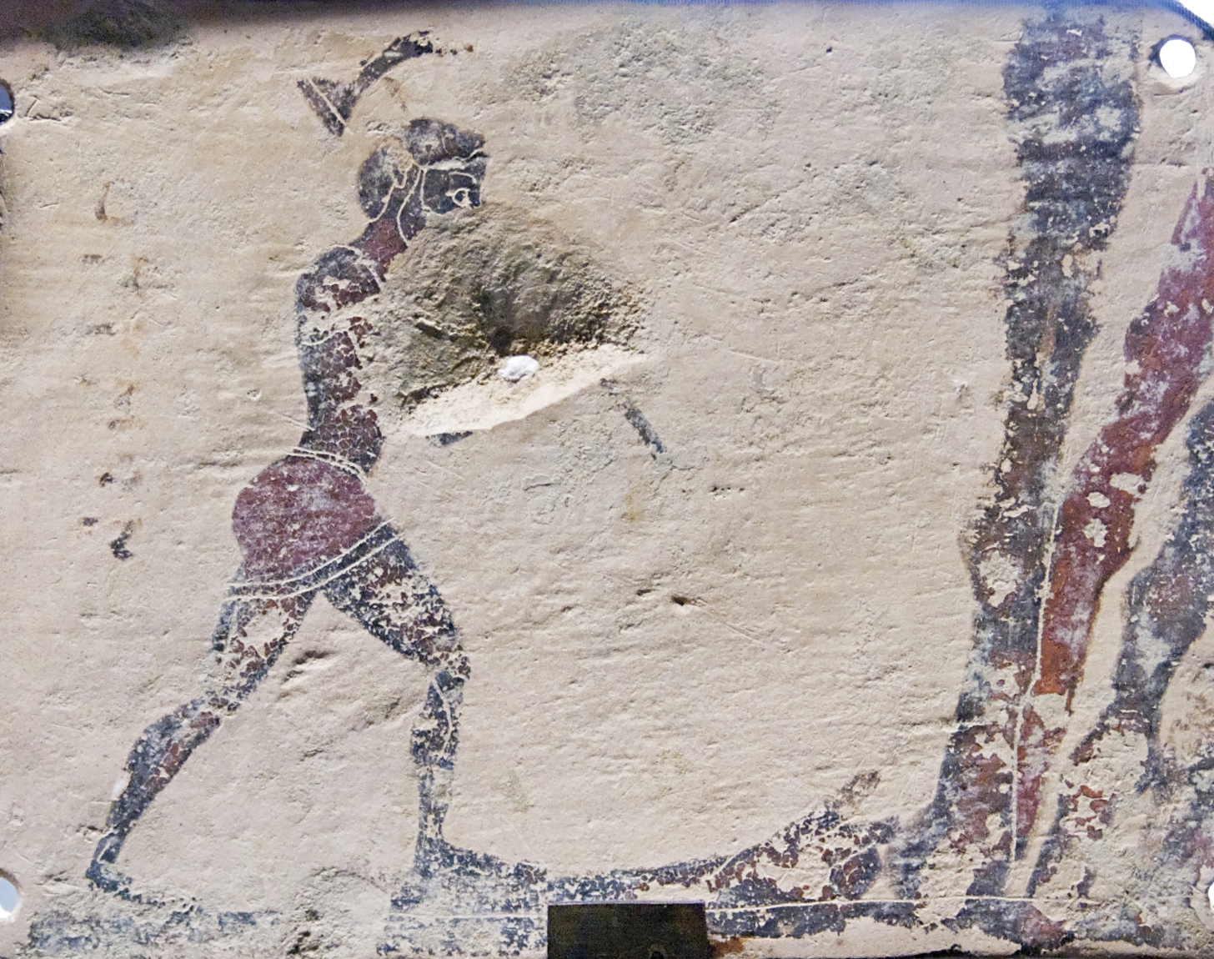
Notes:
Р.Р. 575-550 до н.э., 10х7, Лувр

Slide 3
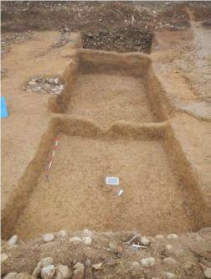
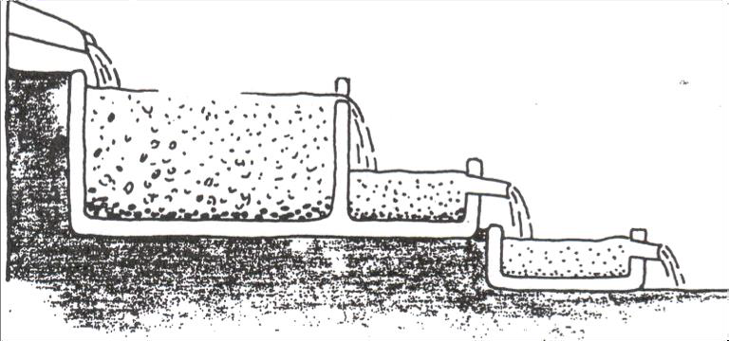
Caponago, Monza-e-Brianza 7+
Notes:
Плюс вызревание

Slide 4
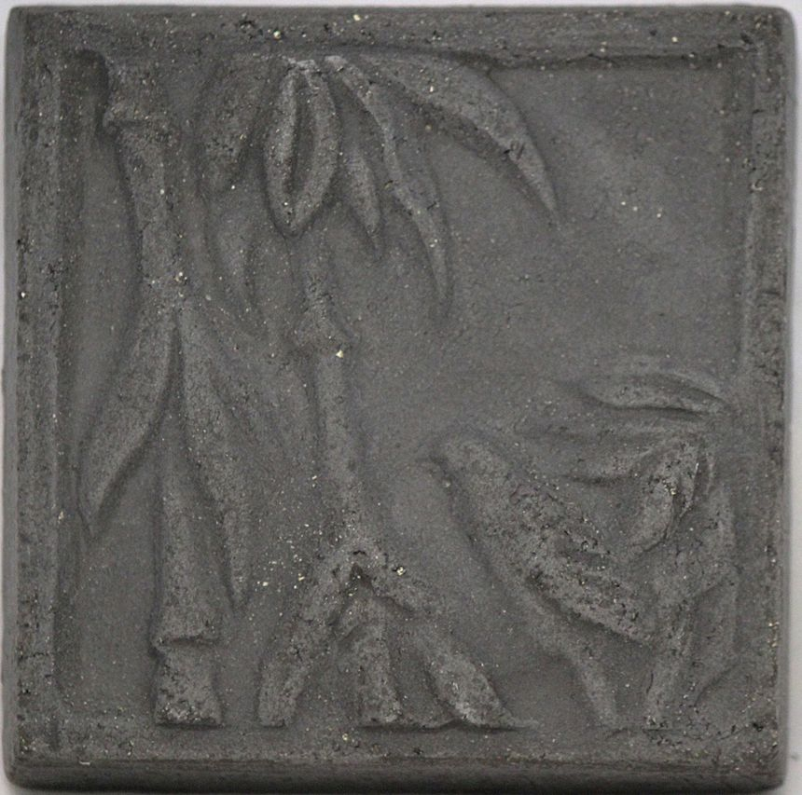
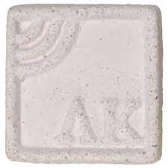
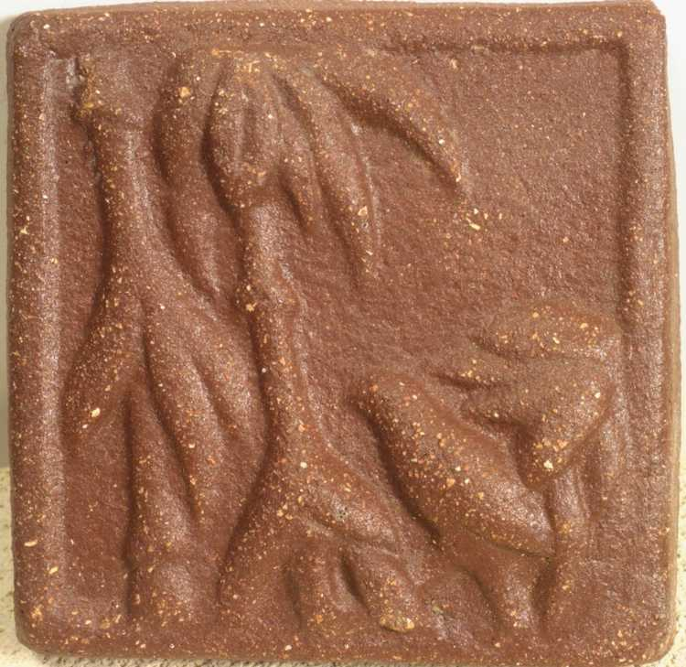
Шамот (chamotte) – молотая обожженная глина, добавляемая в массу для:
- армирования, уменьшения усадки при сушке и обжиге. Это дает возможность делать большие толстостенные сосуды, работы с деталями разной толщины. Шамотная штукатурка на печах меньше трескается, посуда из шамотной глины устойчивее к термоудару (к открытому огню). Шамотные изделия устойчивее к перепадам температуры, поэтому они предпочтительней для уличных объектов.
Notes:
шамот

Slide 5
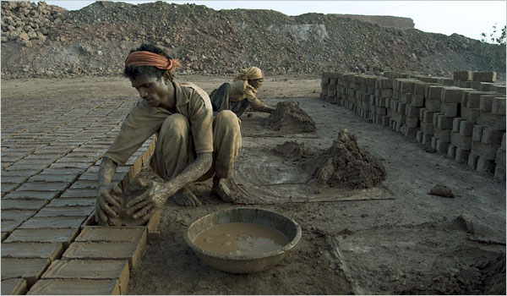
Notes:
Сюда надо тот с машинкой.

Slide 6
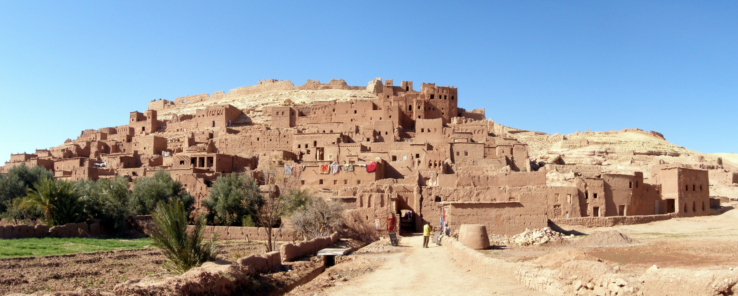
Ксар Айт-Бен-Хадду (Марокко)
Notes:
С 11 в., на караванном пути

Slide 7
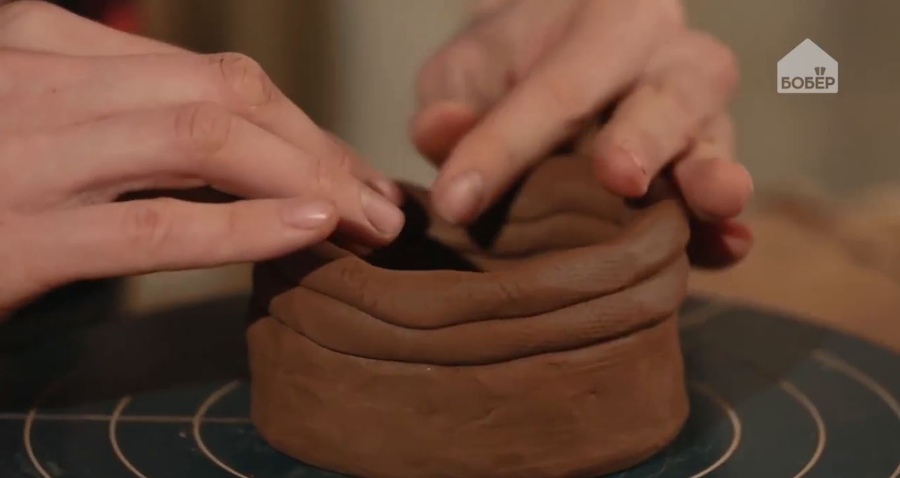
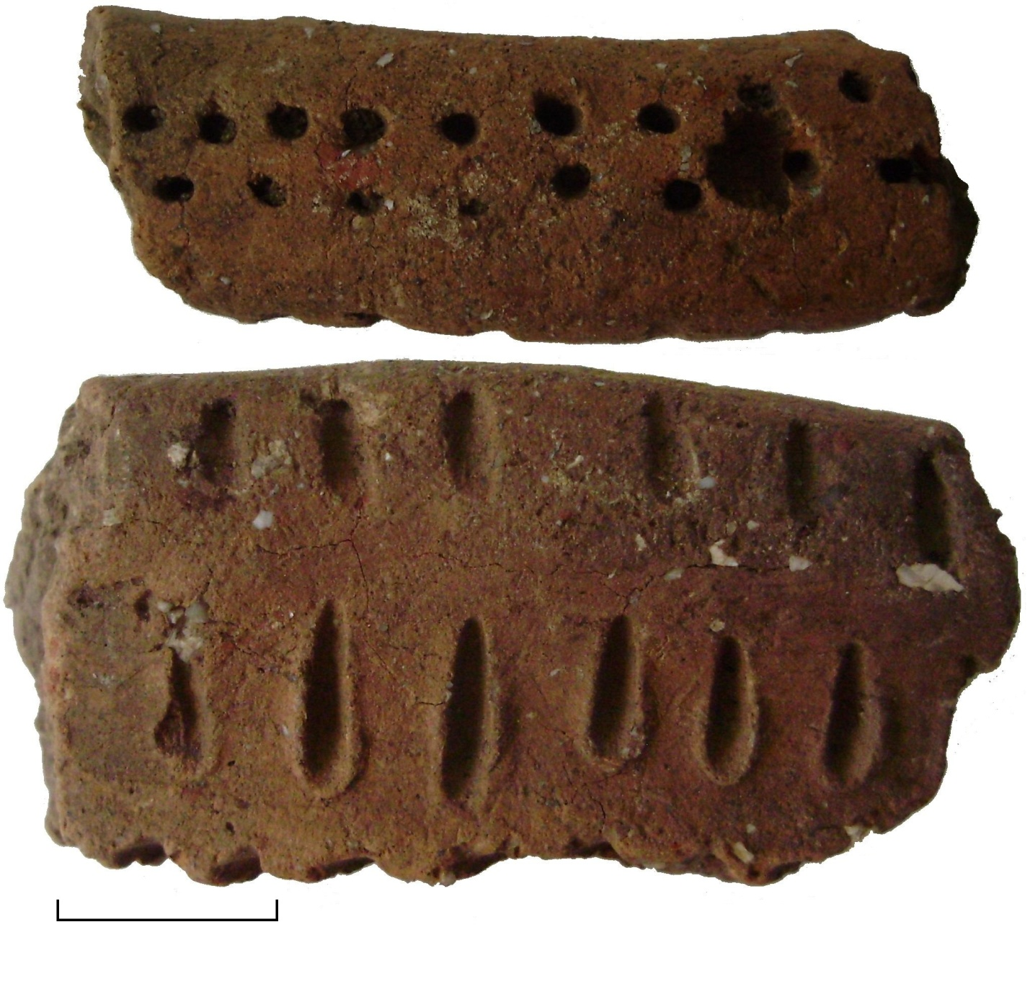
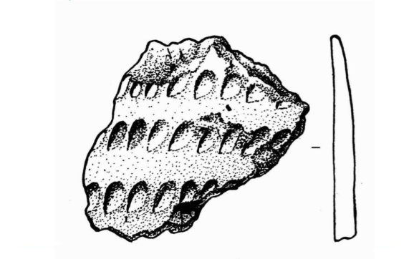
СОСТОЯНИЯ ГЛИНЫ: ВЛАЖНОЕ
Пластична.
Можно формовать изделие.
Можно соединять детали изделия.
Можно делать налепной орнамент.
Можно делать оттиски штампов/клейм
Можно наносить ангобы и краски.
Можно наносить вдавленный орнамент
Можно, хотя не вполне удобно,
наносить надписи (не клинопись)
Глина сохраняет следы движения инструмента

Slide 8
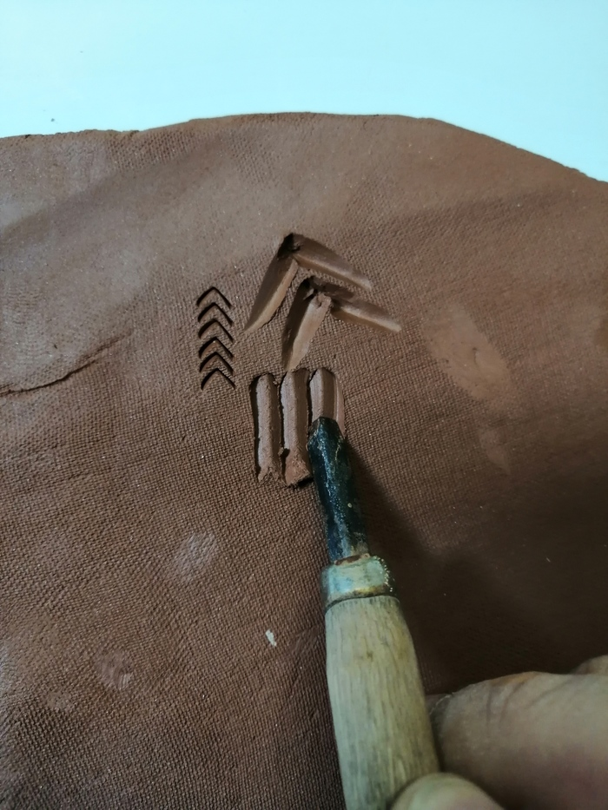

Slide 9
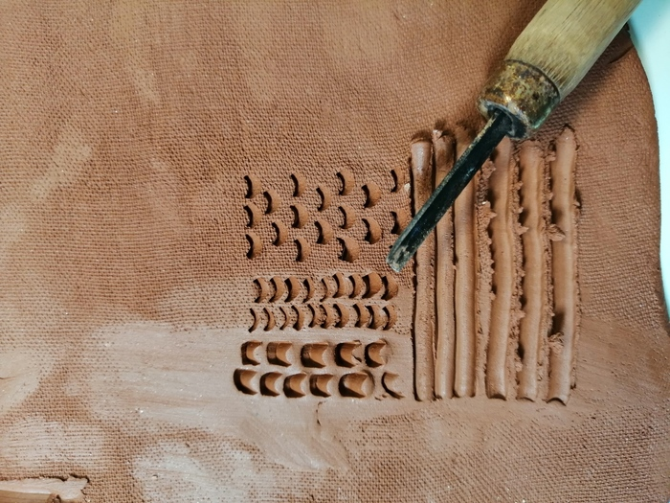
Влажная глина: разница в точечном вертикальном и смещающемся горизонтальном воздействии инструмента

Slide 10
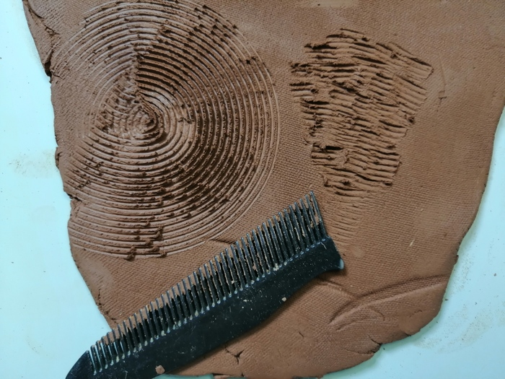

Slide 11
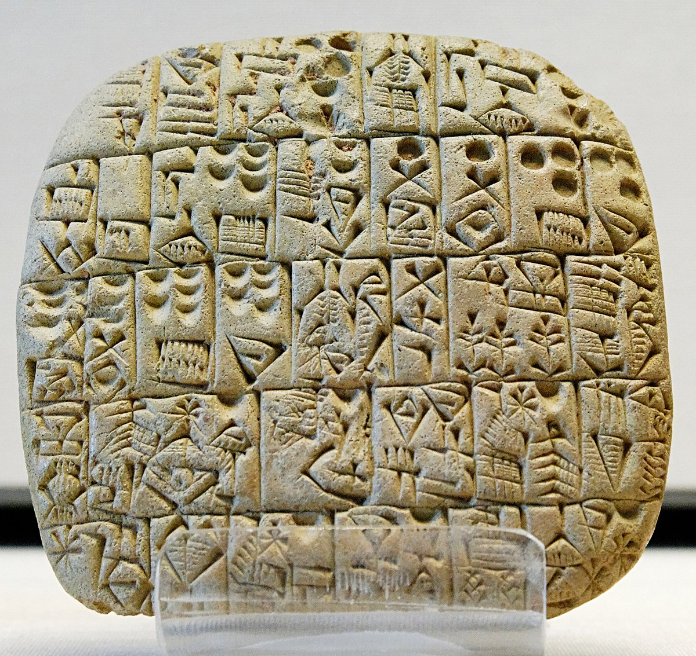
По влажной глине, можно, но неудобно рисовать округлые штрихи и чертить – поэтому клинопись сформировалась так, чтобы давящее движение стилоса было перпендикулярным. Клинопись – это вдавленный орнамент.
Notes:
https://cs12.pikabu.ru/post_img/2021/01/21/10/1611248018189570752.gif

Slide 12
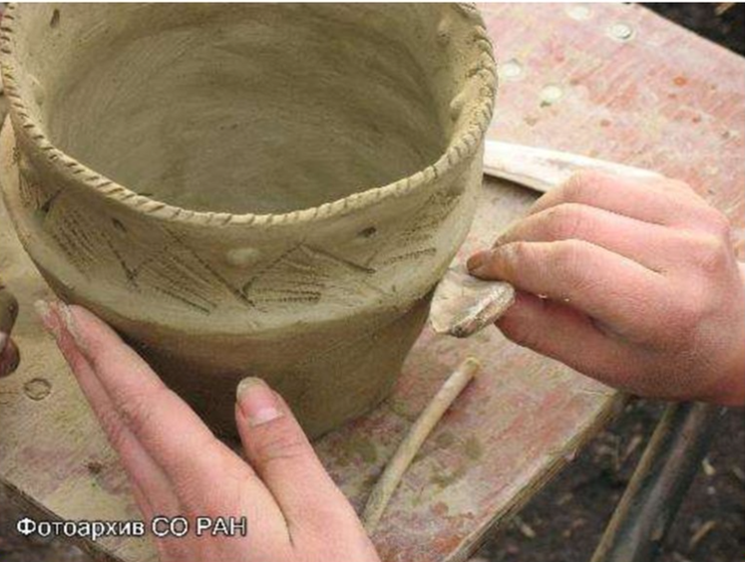
Хорошо получается нанесение орнамента прокатыванием инструмента: давление остается вертикальным, и влажная глина не смешается

Slide 13
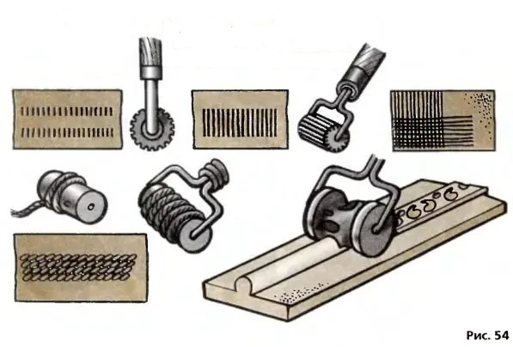
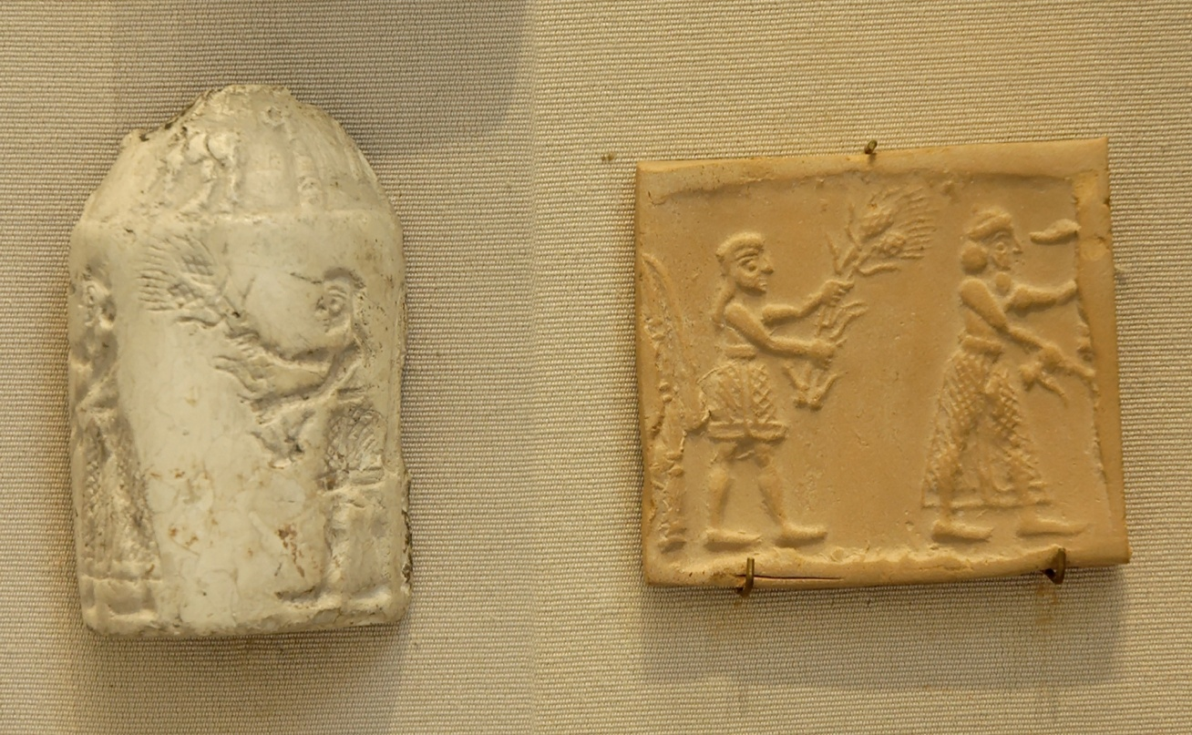
штампы, печати, клейма
ШТАМП
Такое же перпендикулярное давление инструмента мы видим при нанесении штампованного орнамента, ремесленных и других знаков, печатей и клейм.
Notes:
Урук, 3100 до. Marie-Lan Nguyen (2006), Public Domain, https://commons.wikimedia.org/w/index.php?curid=514757

Slide 14
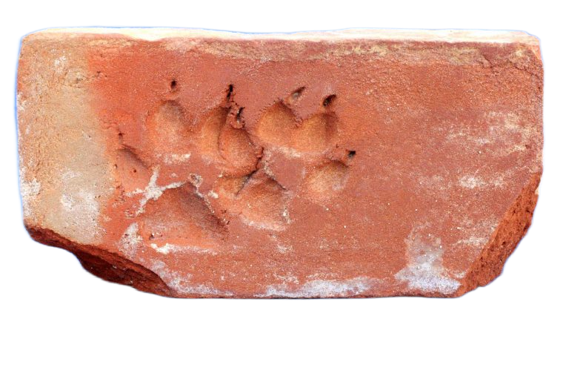

Slide 15
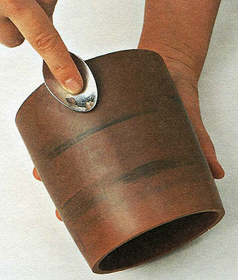
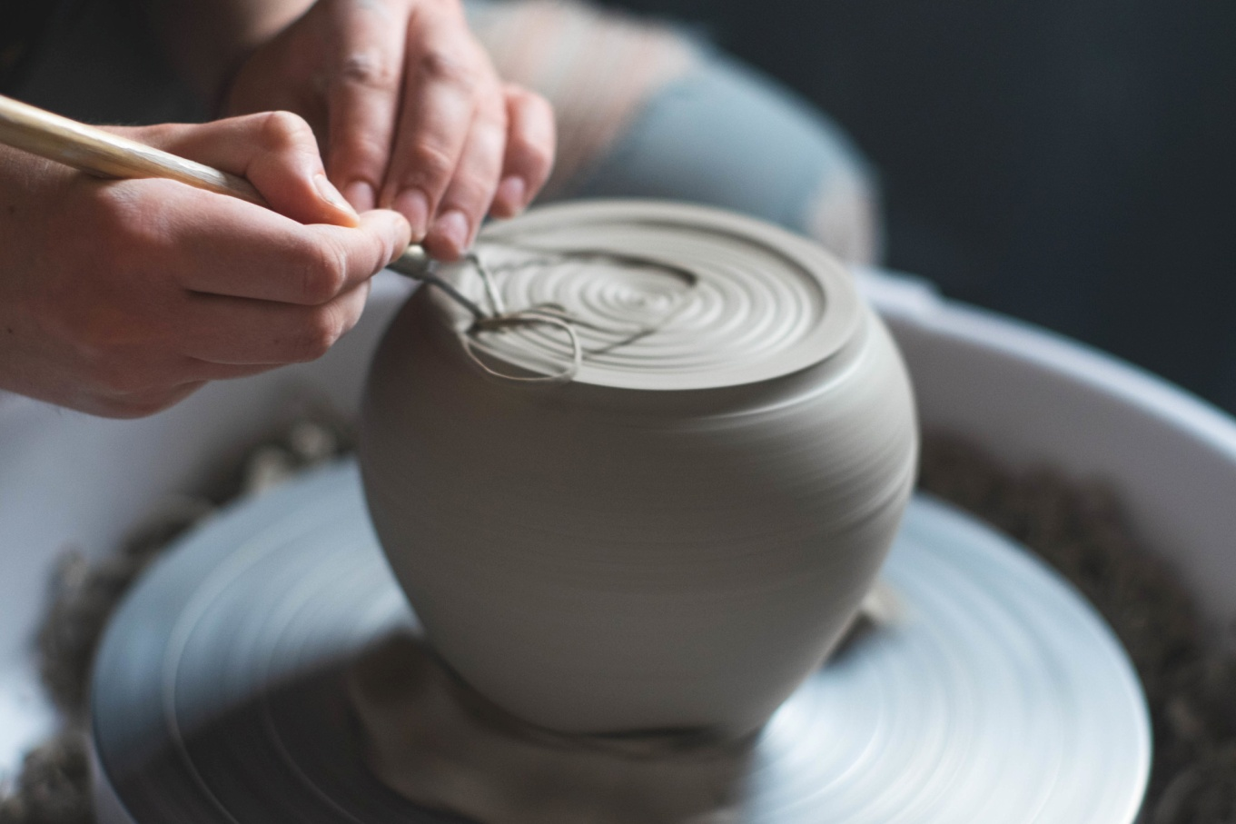
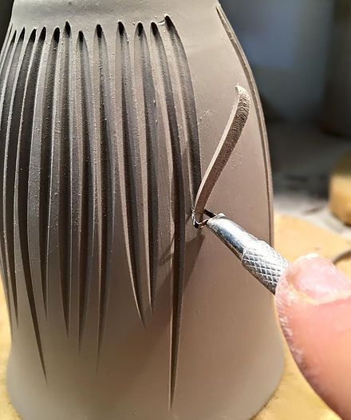
СОСТОЯНИЯ ГЛИНЫ: КОЖЕТВЕРДОЕ (остаточная влажность, новые свойства, ограничения и возможности)
Непластична.
Нельзя формовать изделие.
Не стоит соединять детали изделия.
Не стоит делать налепной орнамент.
Можно делать прорезной орнамент, подрезать изделие.
Можно лощить.
Можно писать курсивом, делать округлые линии.
Можно наносить ангобы и краски
Глина лощится до блеска, хорошо режется, можно рисовать, писать курсивом, ангобировать, делать сграффито, наносить граффити

Slide 16
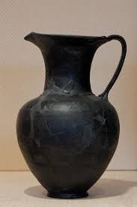
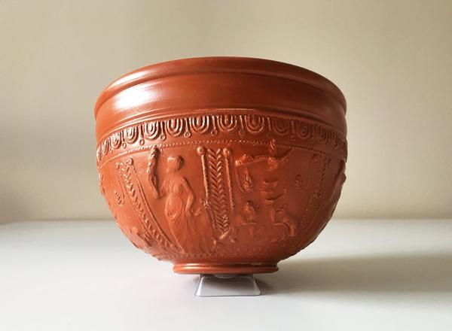
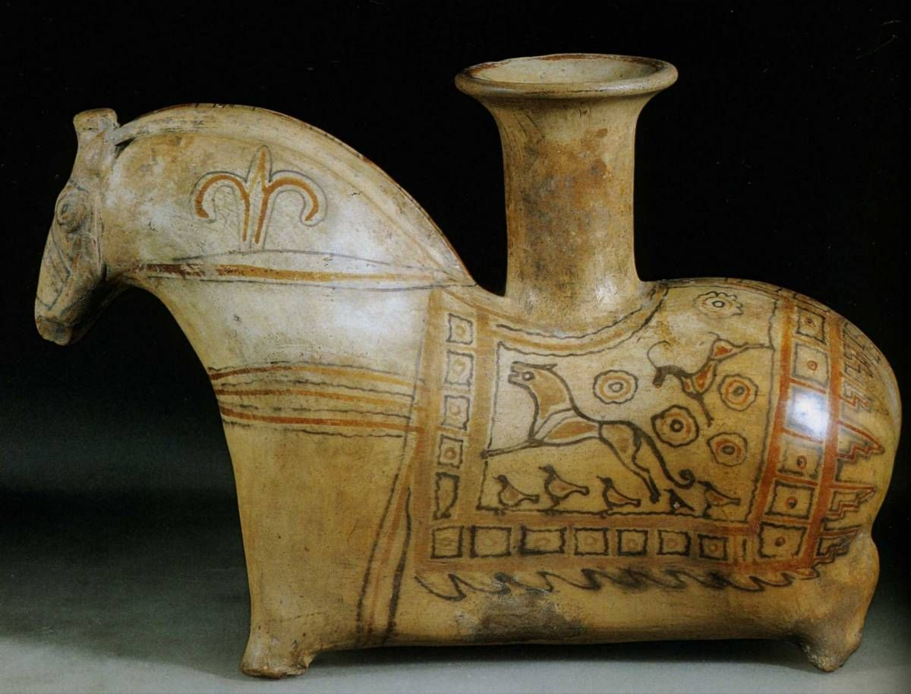
ЛОЩЕНИЕ на «мегарской чаше», этрусском буккеро, фигурном сосуде

Slide 17
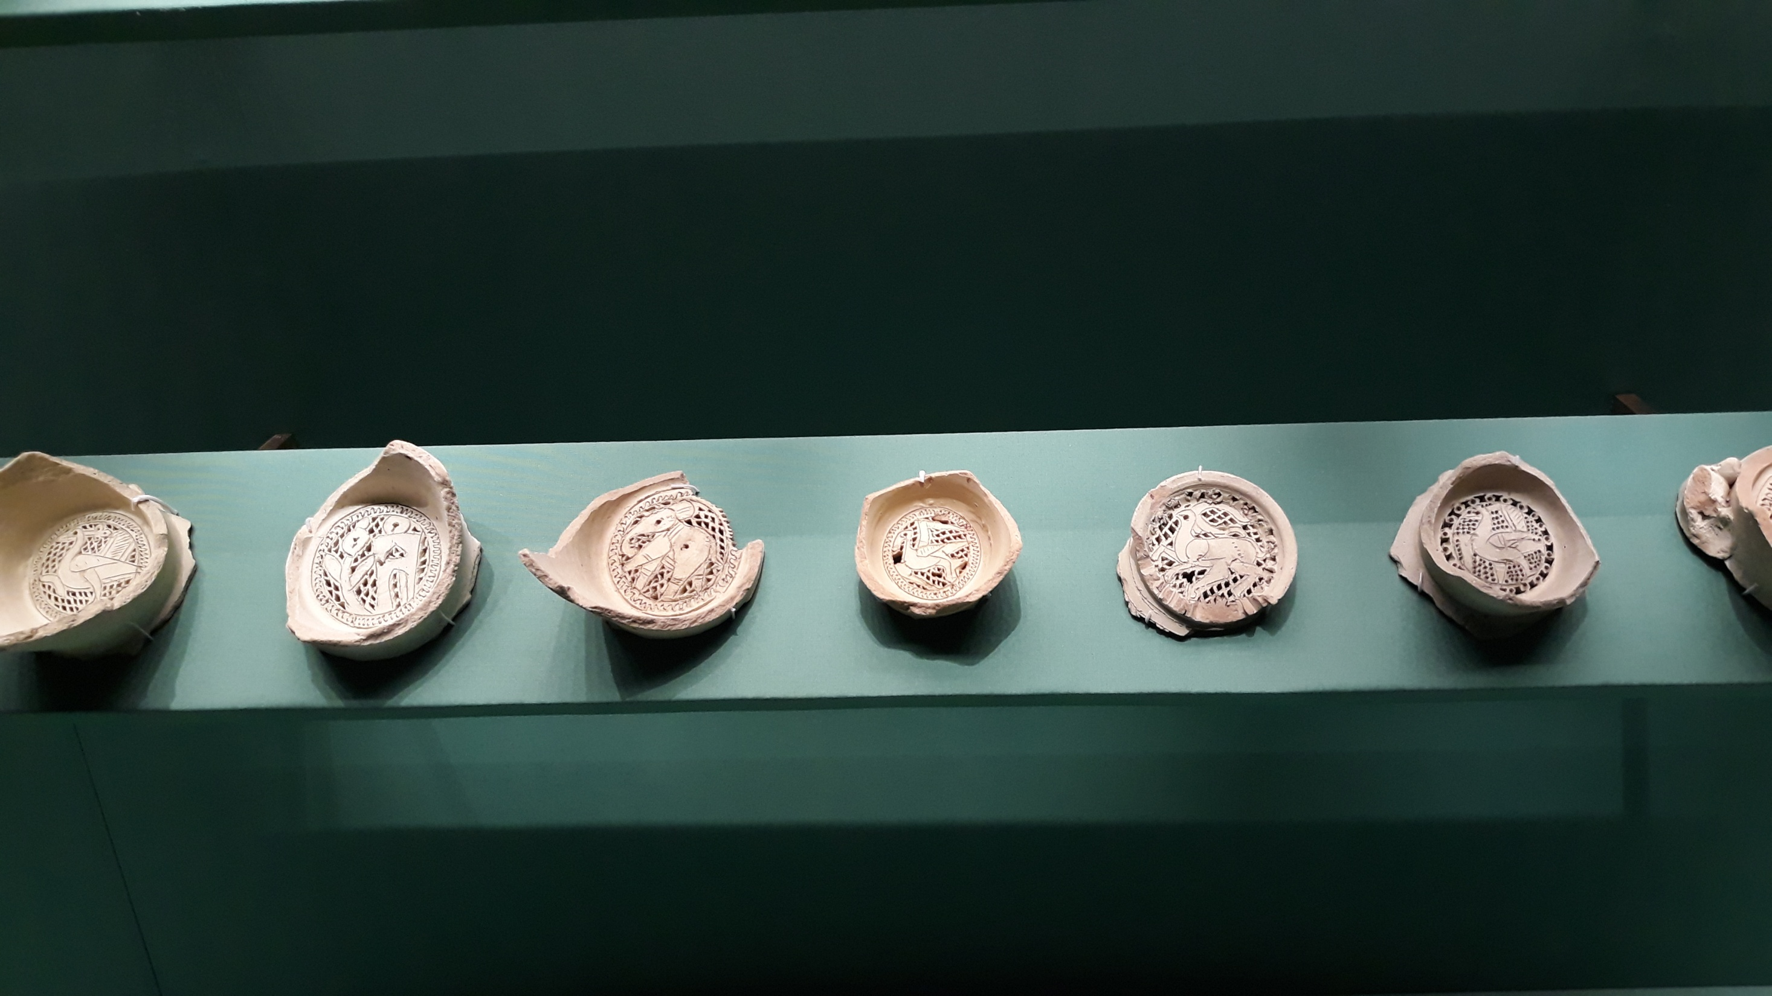

Slide 18
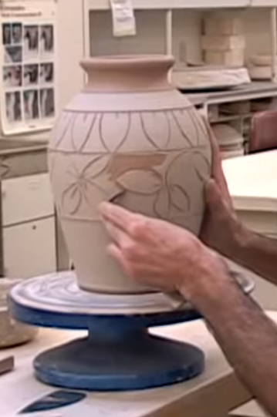
Изделие покрыто цветным ангобом, по нему процарапывается/вырезается орнамент или иная композиция (сграффито).
Эти приемы используются на глине в кожетвердом состоянии.

Slide 19
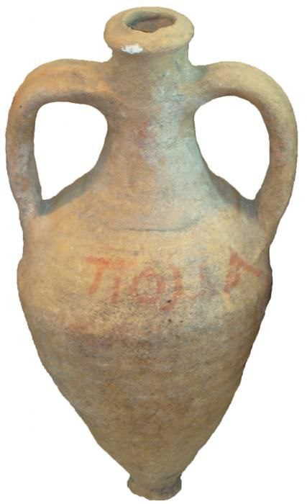
Узкогорлая светлоглиняная амфора гераклейского производства, тип Д
3 в.н.э. (из собрания музея Танаис):
ДИПИНТО
Во влажном состоянии изделия наносить надписи и рисунки не вполне технологично: ангоб или краска будут долго сохнуть, «мазатья» при прикосновении, перемещении и т.д.
В кожетвердом состоянии эти неудобства уменьшаются, но ангоб или краска долго высыхает, «мажется» при прикосновении, при нанесении другого мазка
Поэтому роспись, знаки и надписи, как правило, наносят по высохшей глине. Что до дипинти на амфорах – они наносились на обожженное изделие.

Slide 20
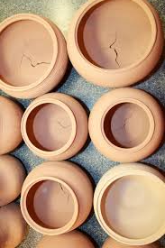
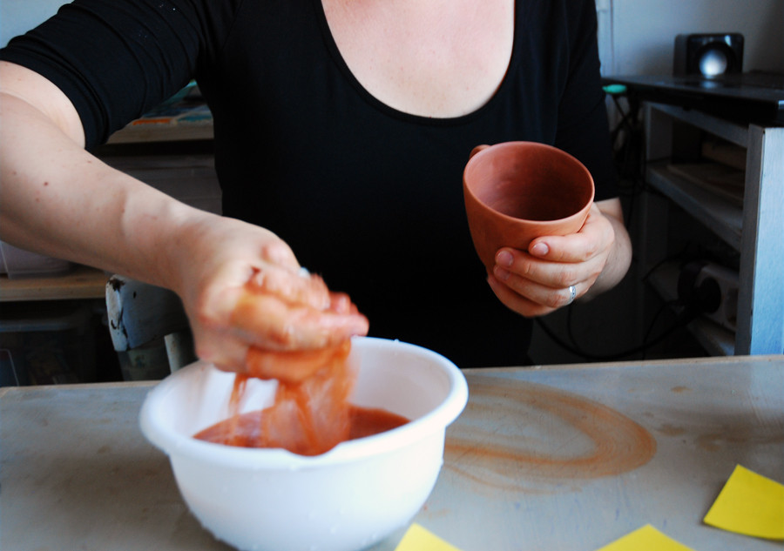
СОСТОЯНИЯ ГЛИНЫ: ПРОСОХШЕЕ
Непластична, нельзя формовать, делать налепы, оттиски штампов, вдавленный орнамент.
Можно шлифовать и «шкурить» .
Можно (удобно) расписывать: наносить ангобы и краски.
Можно процарапывать знаки, надписи, рисунки - но с бОльшим трудом (и они часто имеют характерный вид).
Глина сухая, изделие становится более хрупким и «усаживается»,хорошо впитывает воду. На этой стадии изделие шлифуют абразивом и замывают.

Slide 21
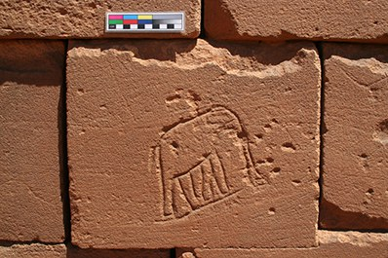
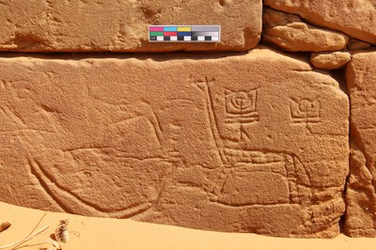
Процарапанные по высохшему сырцовому кирпичу граффити
(Муссаварат эс-Суфра, Судан)
Видны с усилием проведенные линии, неровные, неточные.
Notes:
Мероэ 2016 https://www.archaeologie.hu-berlin.de/de/personal/kleinitz/projects-and-fieldwork

Slide 22
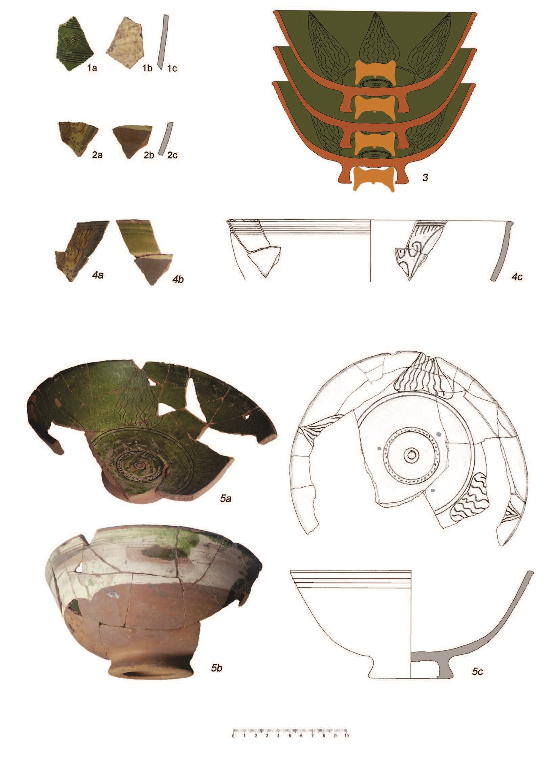
Для сравнения: миски из мастерской Оттоманского периода, Тимишоара (Румыния).
Точность и профессиональность орнамента позволяет предположить, что он прорезался по кожетвердой (остаточно-влажной) поверхности.
Notes:
Тимишоара оттоманская

Slide 23
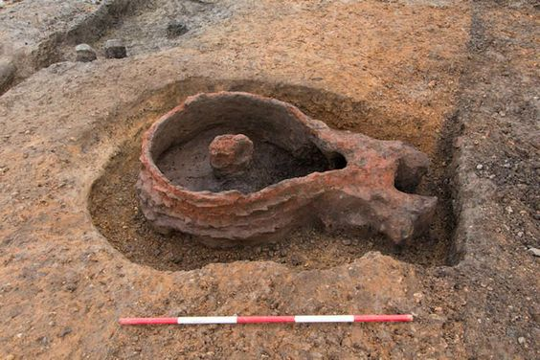
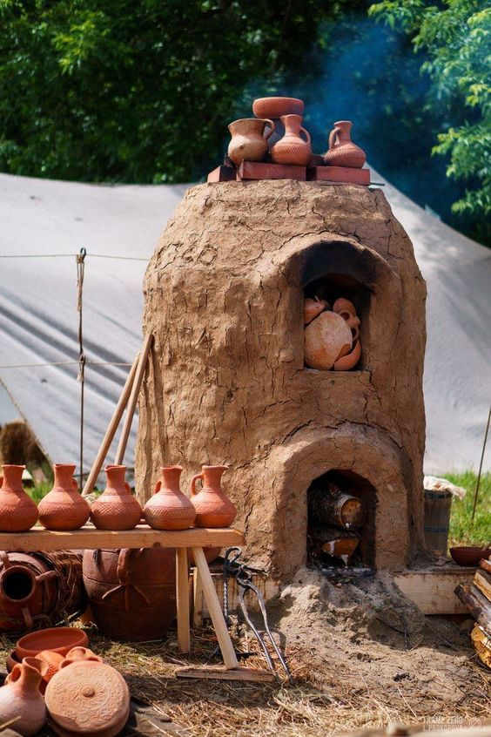
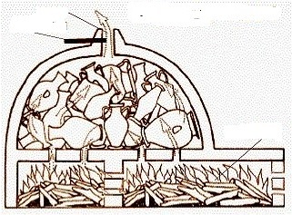

Slide 24
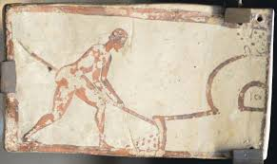
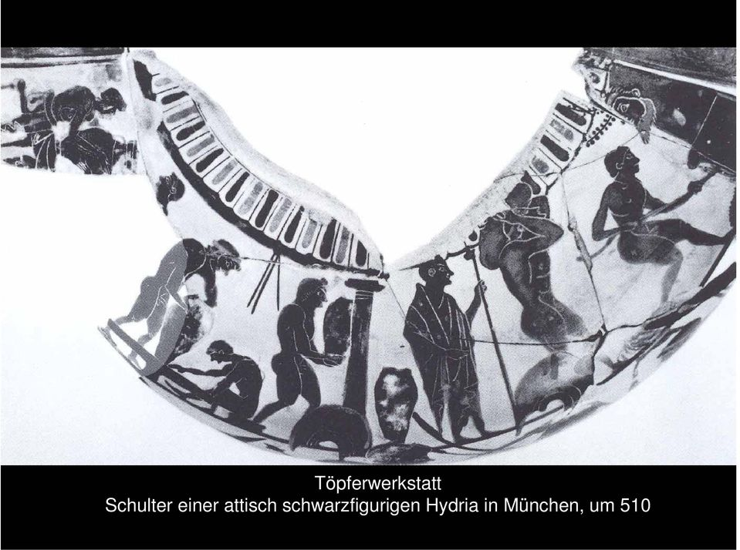
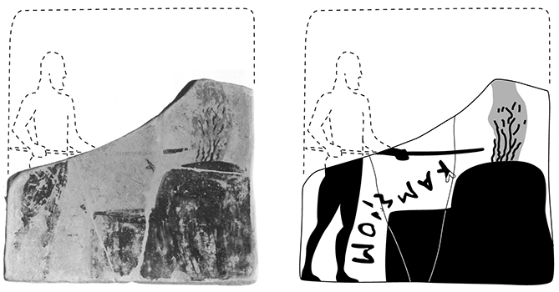
Notes:
каминос

Slide 25
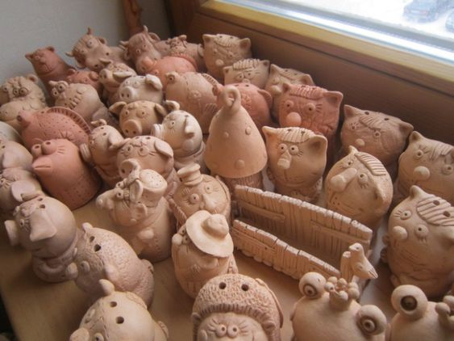
СОСТОЯНИЯ ГЛИНЫ: ОБОЖЖЕННАЯ (керамика)
Можно: шлифовать (низкотемпературные обжиги), процарапывать, сверлить, покрывать глазурями, делать надписи красками
(в т.ч. выгораемыми - требования к краскам ниже)

Slide 26
ПОСЛЕ ОБЖИГА
Дипинти и граффити на готовых изделий:
Использование и переиспользование
Примеры ситуаций: товарные знаки на амфорах, посвятительные надписи на готовых сосудах, остраконы, послания и т.д.
Notes:
482 ВС, Акрополь.

Slide 27
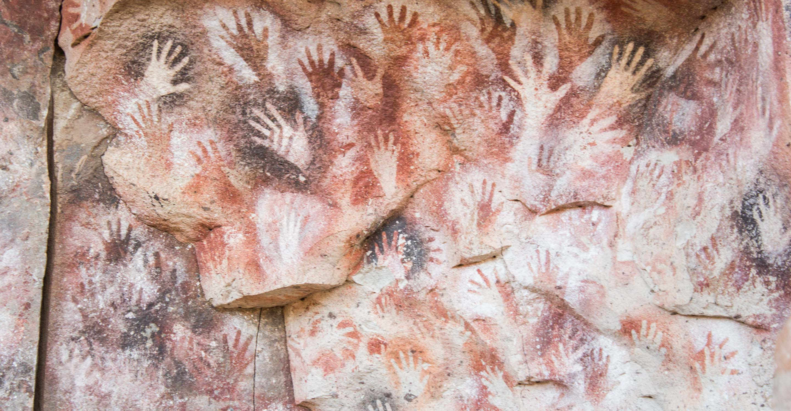
Спасибо за внимание

